Slide 1
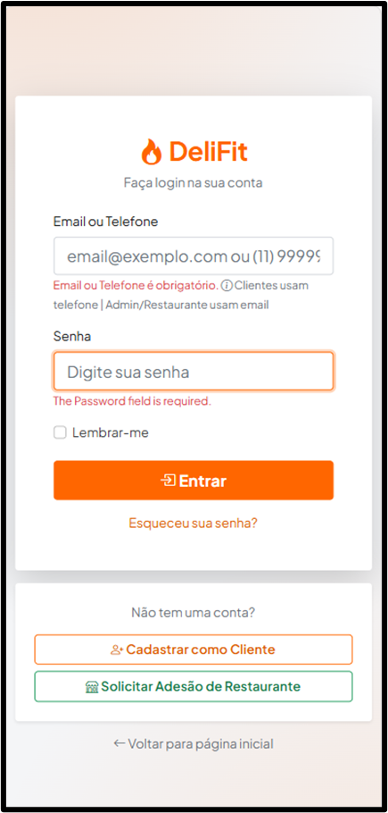
DeliFit
Manual de Utilização
Guia simples para Cliente e Restaurante
Cliente
Restaurante
01

Slide 2
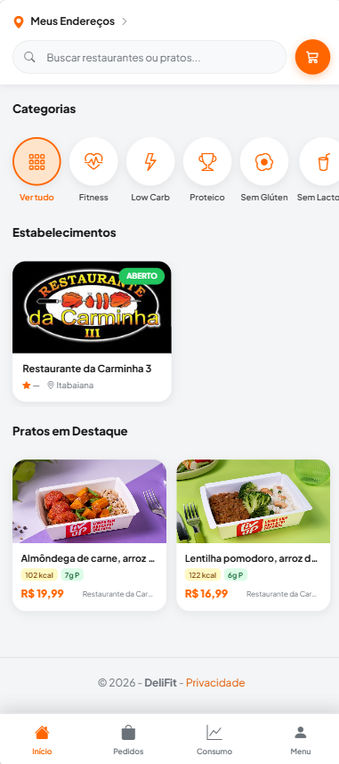
Sobre o DeliFit
Visão geral
02
O que é?
O DeliFit conecta clientes a restaurantes com opções saudáveis. O cliente escolhe pratos, acompanha pedidos e avalia a experiência. O restaurante recebe pedidos e gerencia cardápio, horários e relatórios.
Sumário
01 Primeiros passos
02 Cliente — pedidos no DeliFit
03 Restaurante — gestão do negócio
04 Relatórios e avaliações
DeliFit — Manual de Utilização

Slide 3
Primeiros Passos
Acesso ao sistema
03
Como fazer login
1
Use o campo “Email ou Telefone”.
2
Clientes entram com telefone cadastrado.
3
Restaurantes entram com e-mail.
4
Marque “Lembrar-me” para facilitar próximos acessos.
5
Use “Esqueceu sua senha?” para redefinir o acesso.
DeliFit — Manual de Utilização

Slide 4
Cliente — Início
Explorar restaurantes
04
Encontre restaurantes e pratos
1
Veja restaurantes ativos e o selo aberto/fechado.
2
Use a busca para encontrar restaurantes ou pratos.
3
Filtre por categorias como Fitness, Low Carb e Proteico.
4
Confira pratos em destaque com calorias, proteína e preço.
5
Acesse o carrinho pelo botão no canto superior.
DeliFit — Manual de Utilização

Slide 5
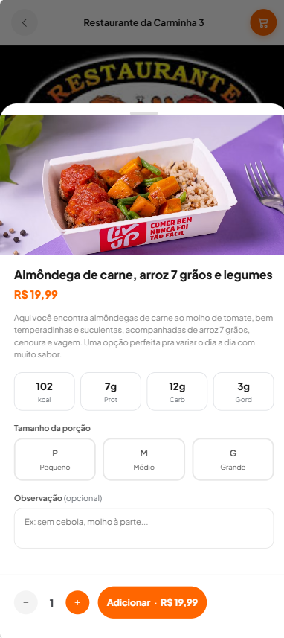
Cliente — Montar Pedido
Escolha do prato
05
Configure o item antes de adicionar
1
Toque no prato desejado dentro do restaurante.
2
Escolha o tamanho, quando houver: P, M ou G.
3
Inclua uma observação opcional para o preparo.
4
Ajuste a quantidade com “−” e “+”.
5
Toque em “Adicionar” para enviar o item ao carrinho.
DeliFit — Manual de Utilização

Slide 6
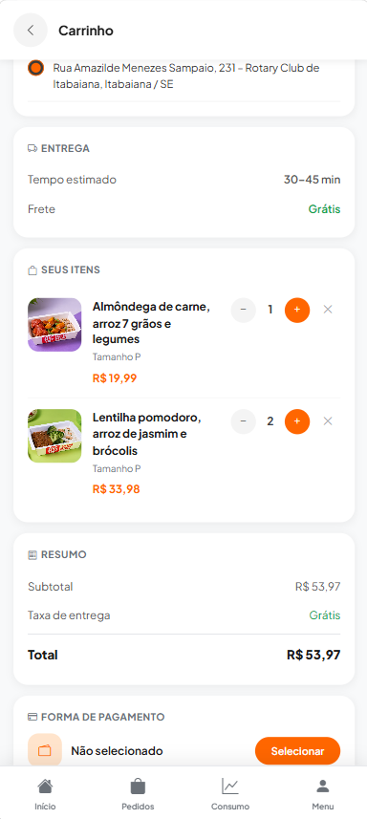
Cliente — Carrinho e Pagamento
Finalizar pedido
06
Revise tudo antes de concluir
1
Confira os itens, quantidades e valores.
2
Selecione o endereço de entrega.
3
Escolha a forma de pagamento.
4
O botão “Fazer Pedido” libera após endereço e pagamento.
Formas de pagamento
• Pix ou Dinheiro na entrega
DeliFit — Manual de Utilização

Slide 7
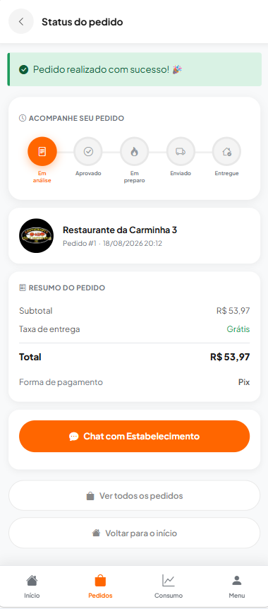
Cliente — Acompanhar Pedido
Status em tempo real
07
Entenda a linha do tempo
1
Em análise: pedido recebido, aguardando preparo.
2
Aprovado: pedido aceito pelo restaurante.
3
Em preparo: restaurante preparando os itens.
4
Enviado: pedido saiu para entrega.
5
Entregue: pedido concluído.
Ao receber, avalie o pedido ou registre problema se necessário.
DeliFit — Manual de Utilização

Slide 8
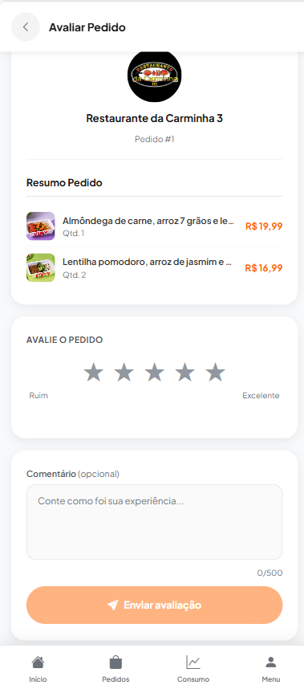
Cliente — Avaliar Pedido
Feedback
08
Sua opinião ajuda o restaurante
1
Abra o pedido entregue e toque em avaliar.
2
Escolha uma nota de 1 a 5 estrelas.
3
Escreva um comentário opcional.
4
Para problemas, use a opção de reclamação no pedido.
DeliFit — Manual de Utilização

Slide 9
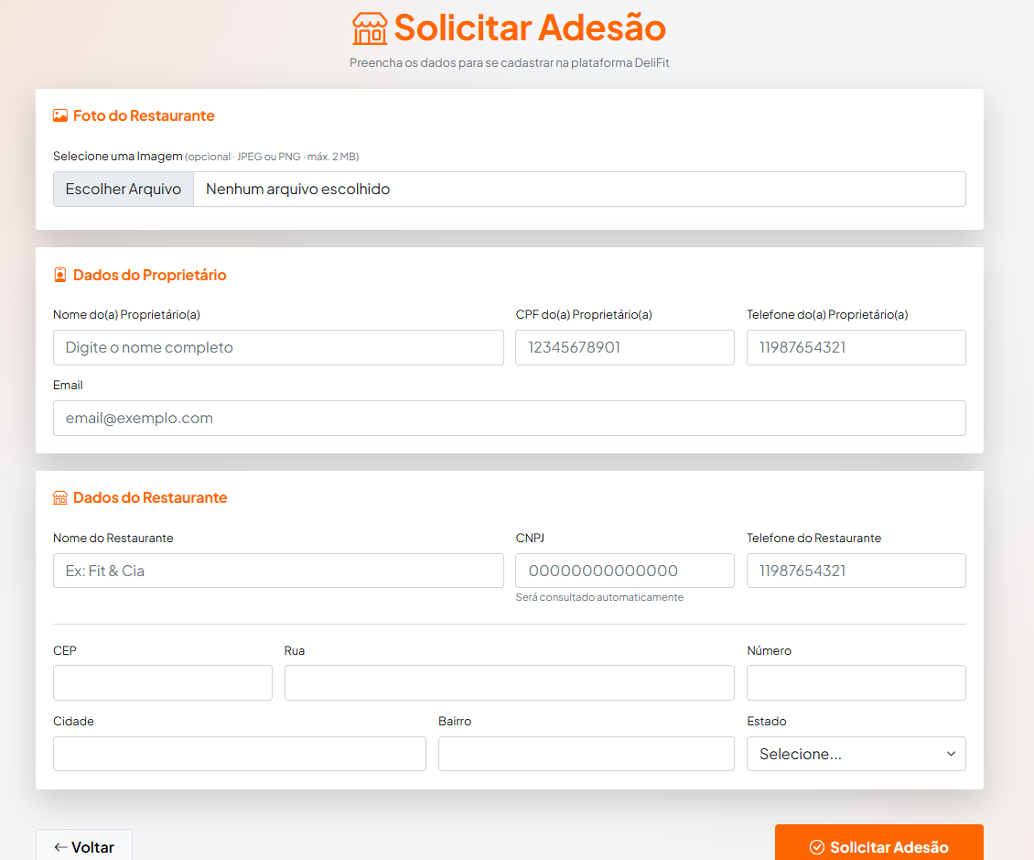
Restaurante — Solicitar Adesão
Cadastro de parceiro
09
Como entrar na plataforma
1
Na página inicial, entre em “Sou Restaurante”.
2
Preencha dados do proprietário e do restaurante.
3
Informe CNPJ, contato e endereço.
4
Envie em “Solicitar Adesão”.
5
Após aprovação, o login chega por e-mail.
DeliFit — Manual de Utilização

Slide 10
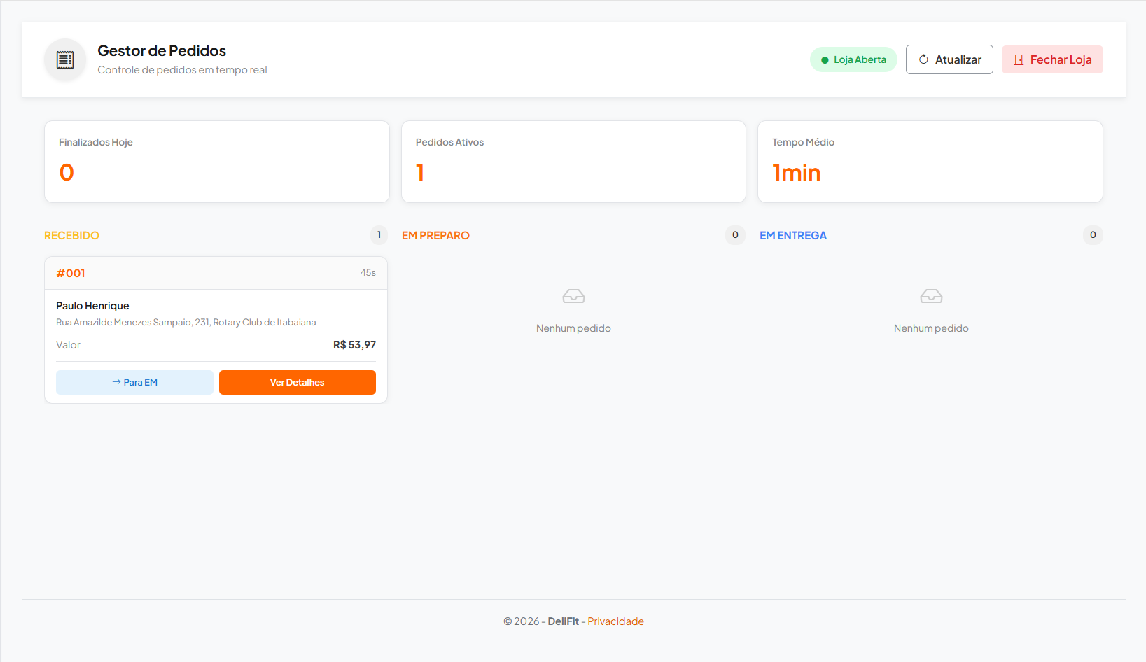
Restaurante — Gestor de Pedidos
Painel principal
10
Controle em tempo real
1
Visualize pedidos por status: Recebido, Em preparo e Em entrega.
2
Use os botões para avançar cada pedido.
3
Abra “Ver Detalhes” para conferir itens e endereço.
4
Acompanhe finalizados hoje, ativos e tempo médio.
DeliFit — Manual de Utilização

Slide 11
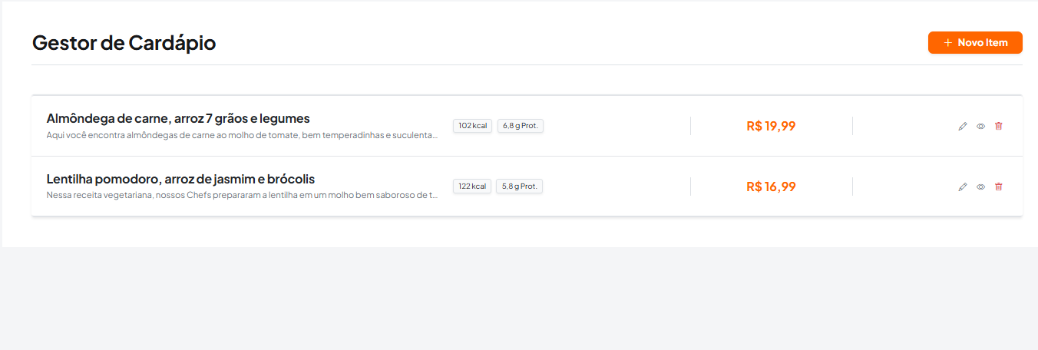
Restaurante — Cardápio
Itens e pratos
11
Organize o que aparece para o cliente
1
Cadastre novo item ou edite um item existente.
2
Informe nome, descrição e preço.
3
Marque restrições, categorias e tamanhos.
4
Preencha calorias, proteína, carboidrato e gordura.
DeliFit — Manual de Utilização

Slide 12
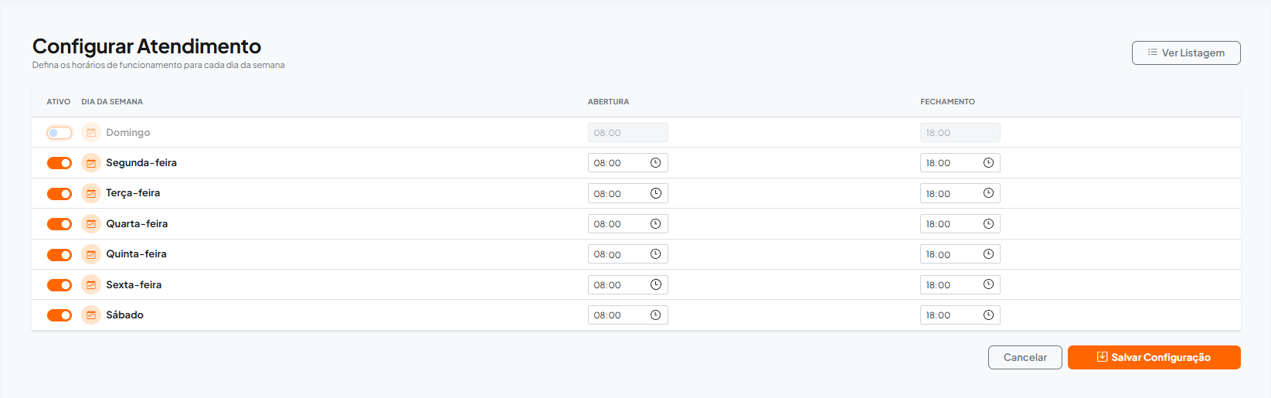
Restaurante — Atendimento
Horários
12
Defina os dias e horários de funcionamento
1
Ative ou desative cada dia da semana.
2
Configure horário de abertura e fechamento.
3
Salve em “Salvar Configuração”.
4
Use a listagem para revisar horários cadastrados.
DeliFit — Manual de Utilização

Slide 13
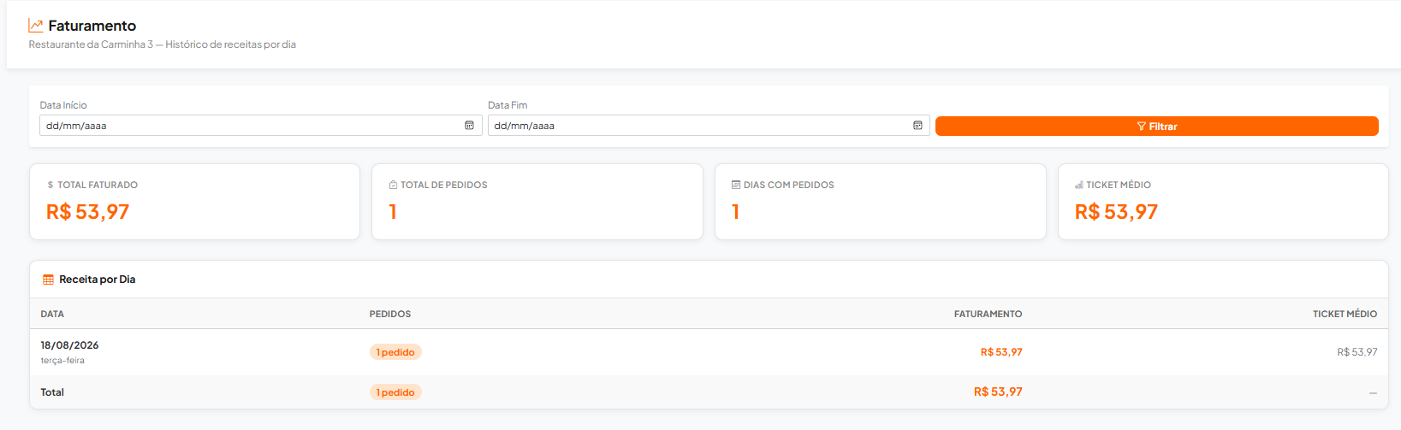
Restaurante — Faturamento
Receitas
13
Acompanhe os resultados do restaurante
1
Use Data Início e Data Fim para filtrar o período.
2
Veja total faturado, total de pedidos, dias com pedidos e ticket médio.
3
Consulte a receita por dia na tabela inferior.
4
Essa tela é apenas de consulta.
DeliFit — Manual de Utilização

Slide 14
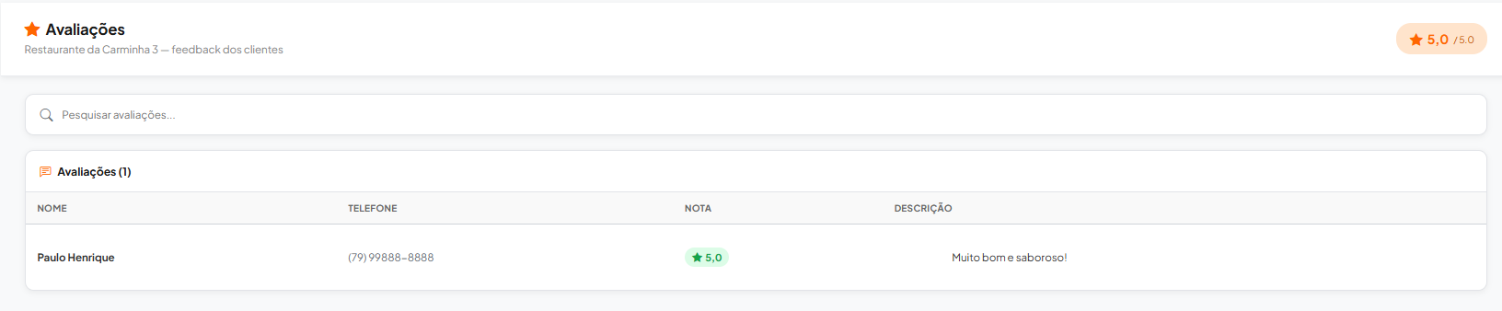
Restaurante — Avaliações
Feedback dos clientes
14
Leia comentários e acompanhe a nota média
1
Veja a nota média em destaque no topo.
2
Pesquise avaliações por nome ou conteúdo.
3
Use o feedback para ajustar atendimento e pratos.
4
Reclamações aparecem sinalizadas quando registradas pelo cliente.
Fim do manual
Fluxos cobertos: Cliente e Restaurante.
Parte de Administrador removida.
DeliFit — Manual de Utilização

